Slide 1
经传多赢
短线突击营
经传多赢
短线突击营
.
每周日至周四 19:30-20:15 火爆开讲

Slide 2
背离构筑
狙击补涨形态
主讲老师
罗雪奎
课程日期
2025.4.6
执业编号
A1120616080001
中国·广州

Slide 3
PART 01
大 盘

Slide 4
本节课内容大纲
1.四月规避高标，磨底等待资金流入
2.内外影响，等待利空落地后的反弹
3.内需和红利资产更有防御属性

Slide 5
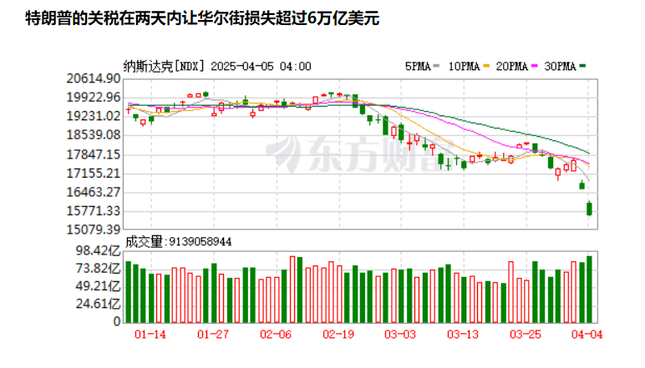
假期的消息面
内部：业绩公布最强退市新规
外部：特朗普高额关税全球股市调整。
防守：内需+红利股（衣食住行）

Slide 6
股票的不同阶段
①高控盘股补跌
②补涨股轮动加快
③分时喇叭口频繁出现

Slide 7
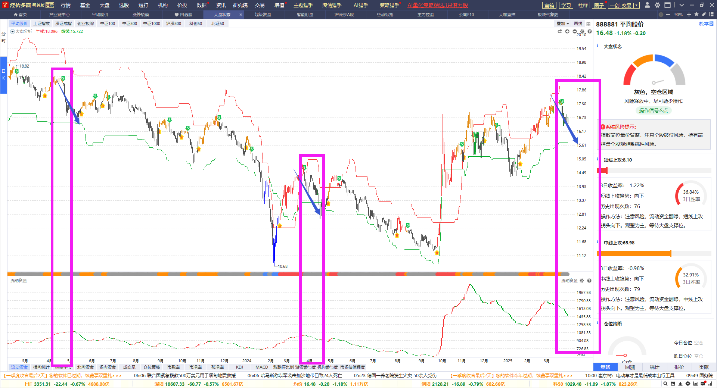
1.历年四月获利盘回吐
历年四月存在调整浪
注意高标个股的释放
（在60日线上有一定涨幅）
①2024年4月12日‌。中国证监会发布了《关于严格执行退市制度的意见》，进一步严格了强制退市标准，业界称之为“史上最严退市新规”。

Slide 8
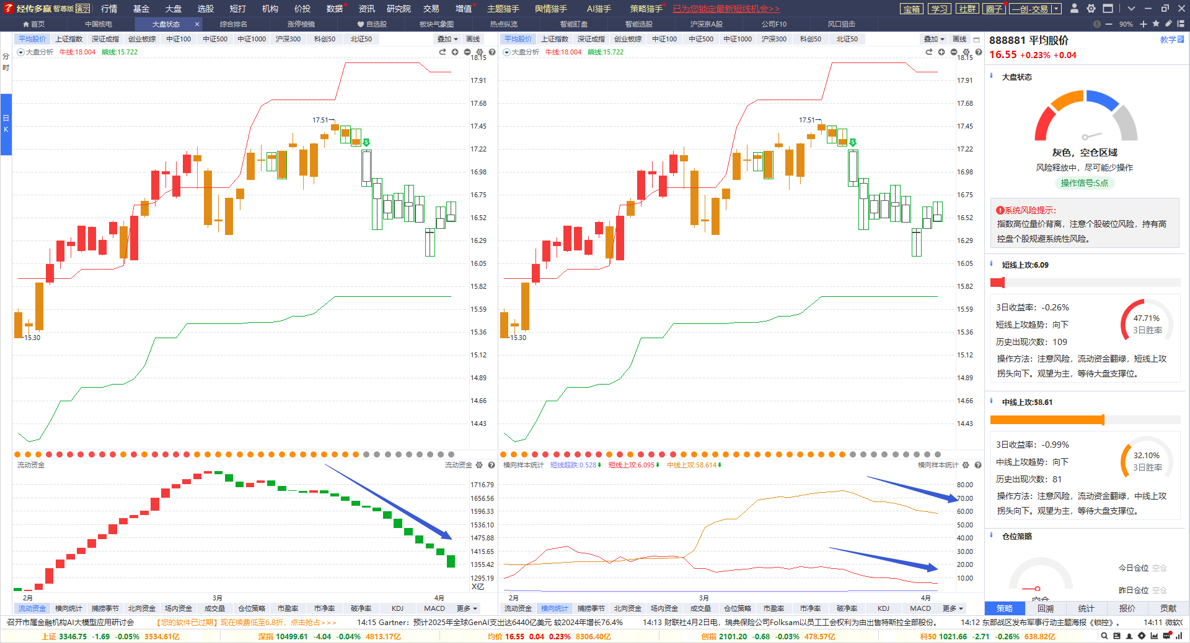
2.大盘的调整浪释放
两个关键点：
①资金翻红（解除背离）
②跌到熊线（释放背离）

Slide 9
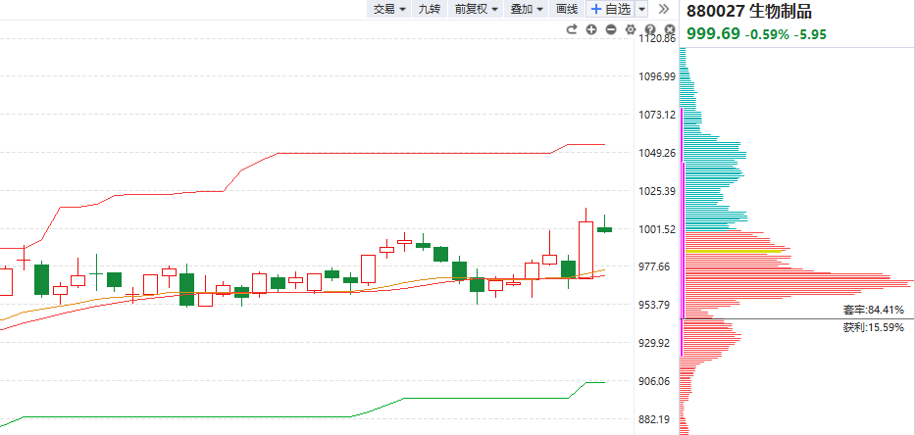
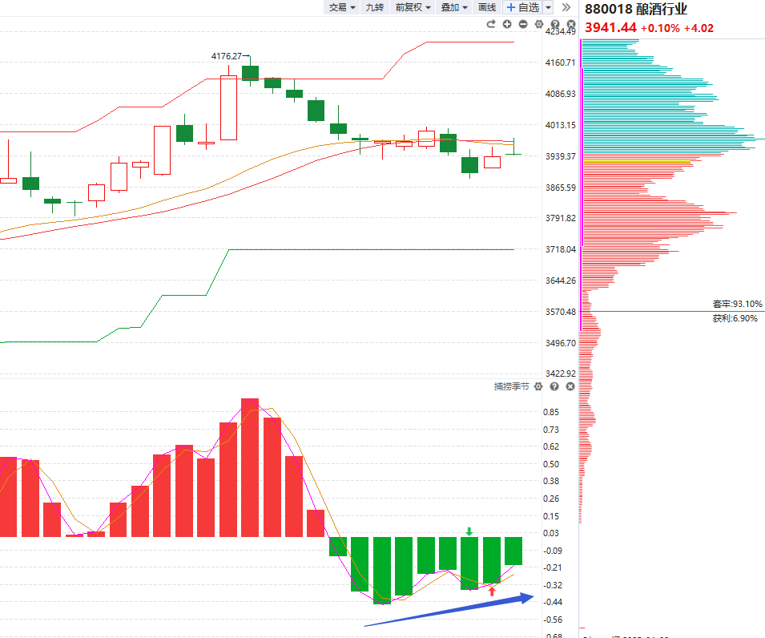
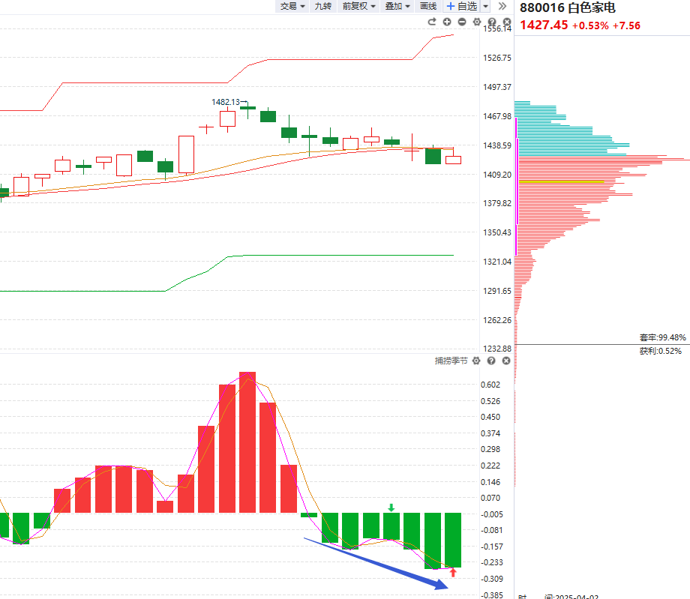
3.一季度板块历史胜率
四月只有三个板块过去五年胜率大于70%，其他的大多数以调整为主
（家电、酒、药） 防御性板块，题材类胜率较低，警惕高标补跌+业绩风险

Slide 10
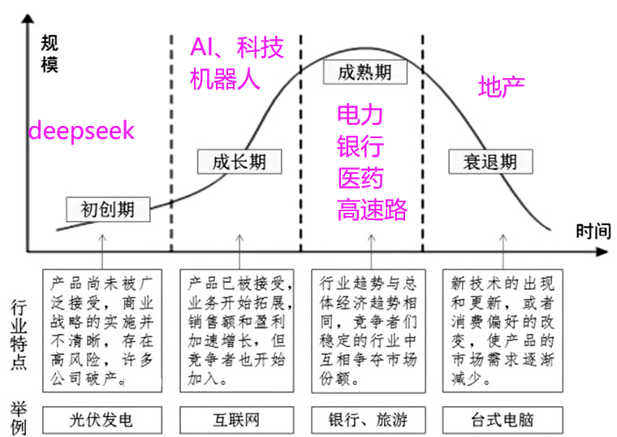
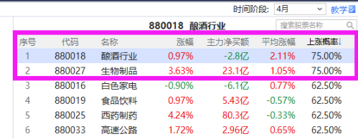
4.成熟期行业占优

Slide 11
PART 02
市场看点

Slide 12
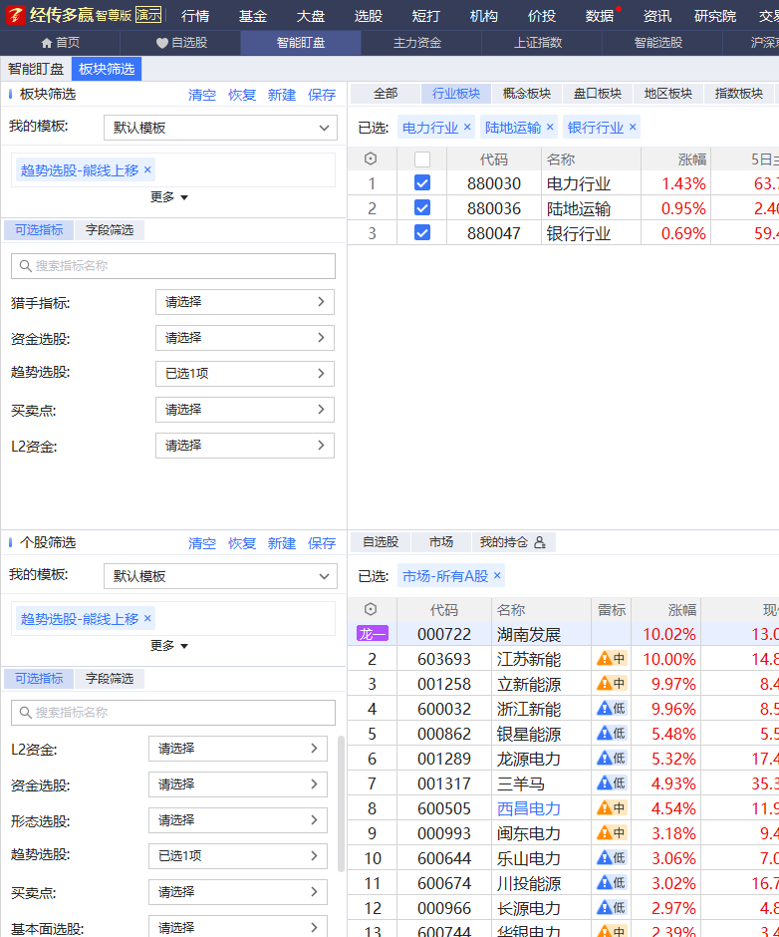
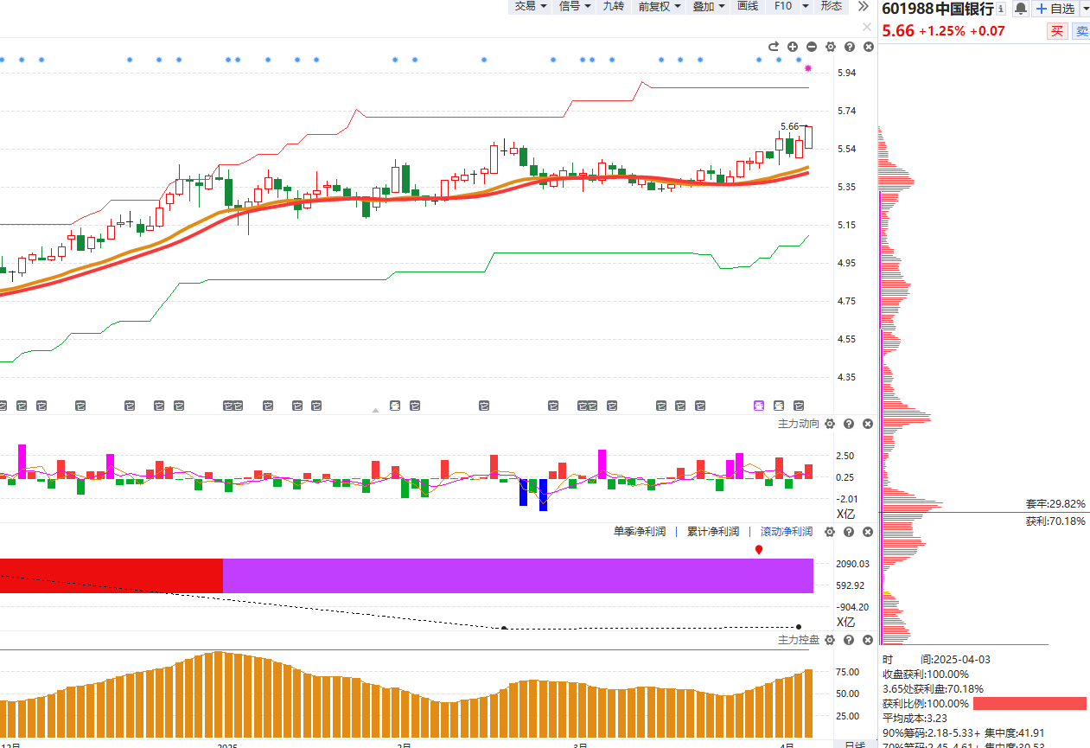
1.红利股护盘
熊线上移+创新高
利润增长
控盘攀升

Slide 13
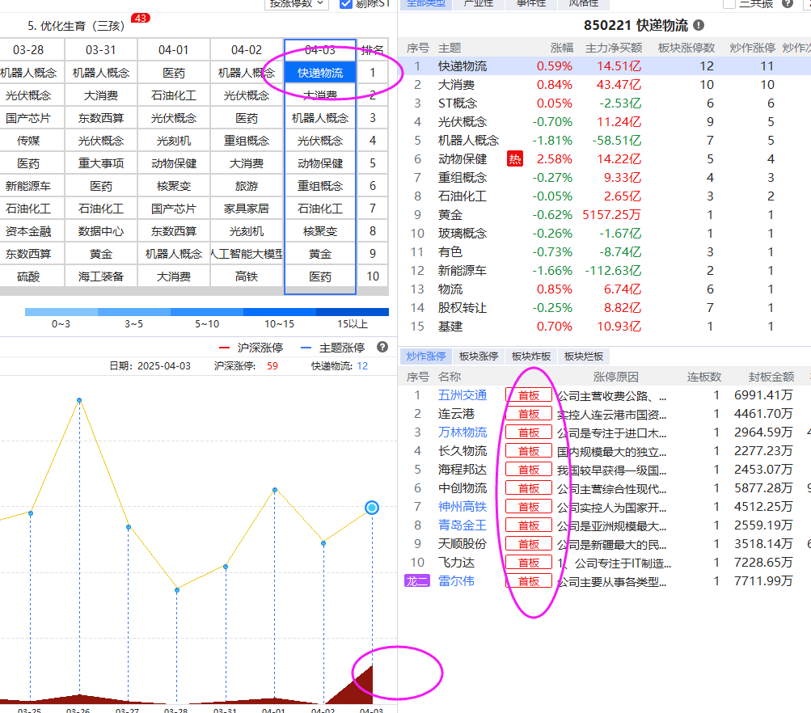
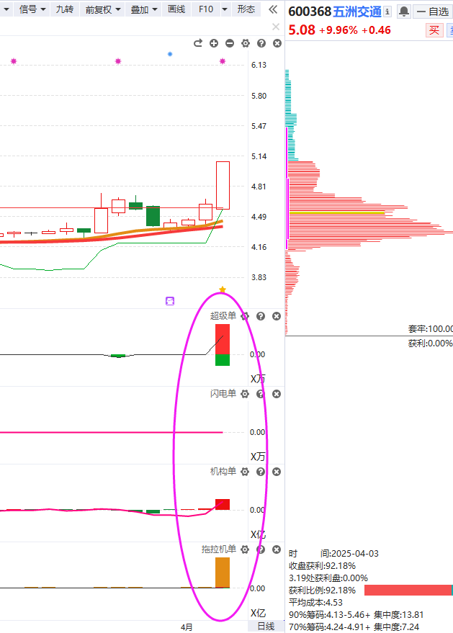
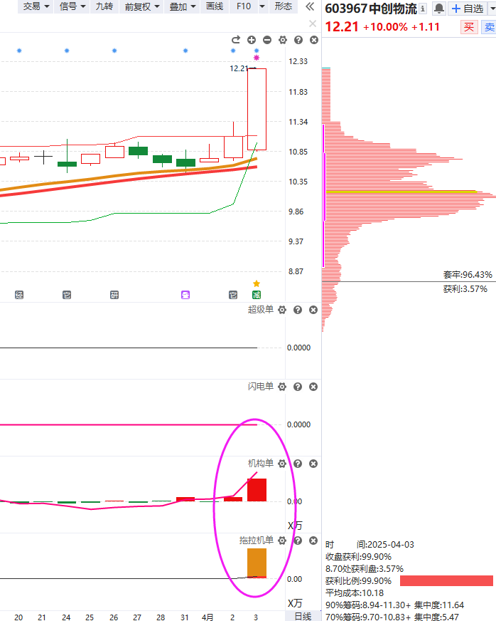
2.短期热点博弈（快递）

Slide 14
附：个股走强走弱的区别

Slide 15
附：上涨的承压信号
2.量价（捕捞季节）背离
1.上引线、阴包阳
3.周线死叉，日线回档易破位
4.上涨资金翻绿
5.墓碑量信号
6.买单减少，大卖单出现（L2)

Slide 16
十一月行情展望

Slide 17
周线死叉日线回档易破位

Slide 18
三阳开泰——60分和日线波段

Slide 19
九套战法

Slide 20
主力状态的用法
红色：强于大盘
蓝色：弱于大盘
紫色：游资拉升
黄色：控盘状态
找到强于大势的股，选股的核心就是想办法强于对标物

Slide 23
让投资遇见美好
我司所有工作人员均不允许推荐股票、不允许承诺收益、不允许代客理财、不允许合作分成、不允许私下收款，如您发现有任何违规行为，请立即拨打400-9088-988向我们举报！
风险提示：所有信息及观点均来源于公开信息及经传软件信号显示，仅供参考，不构成最终投资依据，软件作为辅助参考工具，无法承诺收益，投资者应正视市场风险，自主作出投资决策并自行承担投资风险。投资有风险，入市须谨慎！

